Slide 1

Ketil Eiane
Fakultet for biovitenskap og akvakultur
Notes:
!

Slide 2
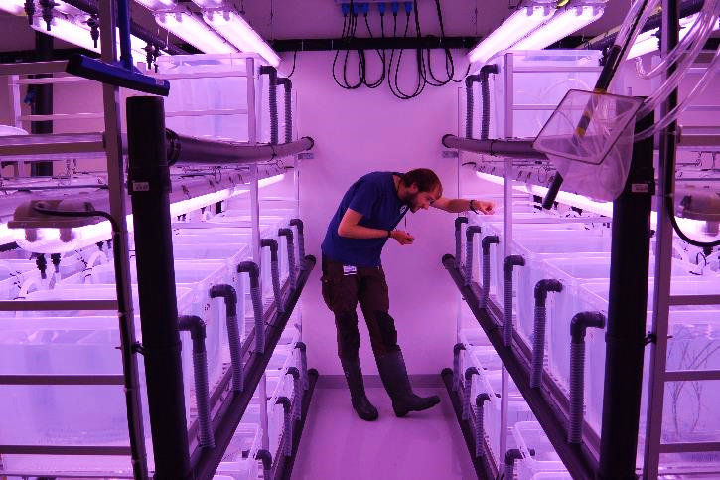
Fakultet for biovitenskap og akvakultur (FBA)
FBA forvalter kunnskap for bærekraftig bio-økonomi gjennom forskning, utdanning og interaksjon med samfunns- og næringsliv.
FBA skal være en internasjonal kunnskapsarena i nord, opprettholdt av sterke interaksjoner mellom disipliner og aktiviteter av relevans for det blå/grønne fagfeltet.
Vårt fundament er talentfulle kollegaer, moderne infrastruktur og avansert metode – holdt oppe av høye akademiske standarder og vitenskapelig integritet.

Slide 3
Fakultet for biovitenskap og akvakultur (FBA/Nord)
Akvakultur
Husdyr, produksjon og velferd
140 ansatte
900 studenter
4 forskningsgrupper
Bodø og Steinkjer
Genomikk
Økologi
Bioteknologi
FBA skal bidrar til utviklingen av en bærekraftig og kunnskapsbasert bioøkonomi.
Notes:
Akvakulturgruppa består av 28 årsverk (6 professorer, 9 1. amanuenser, 4 forskere + 3 posdocs, 6 ph.d. studenter)

Slide 4
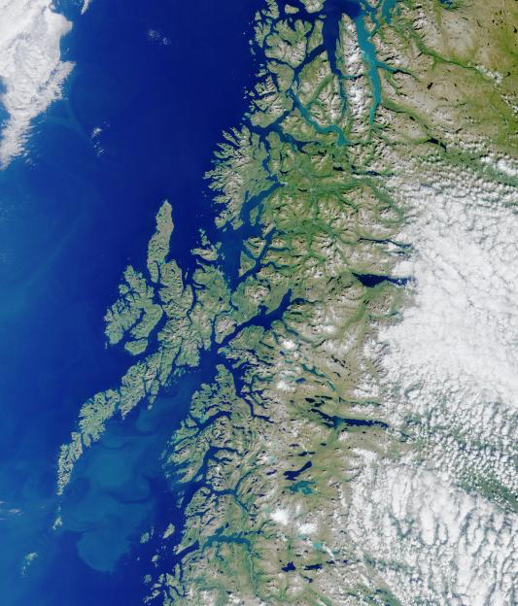
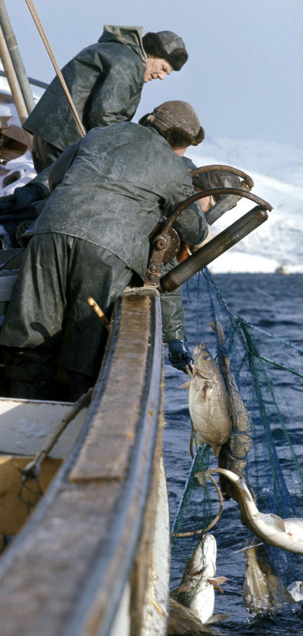
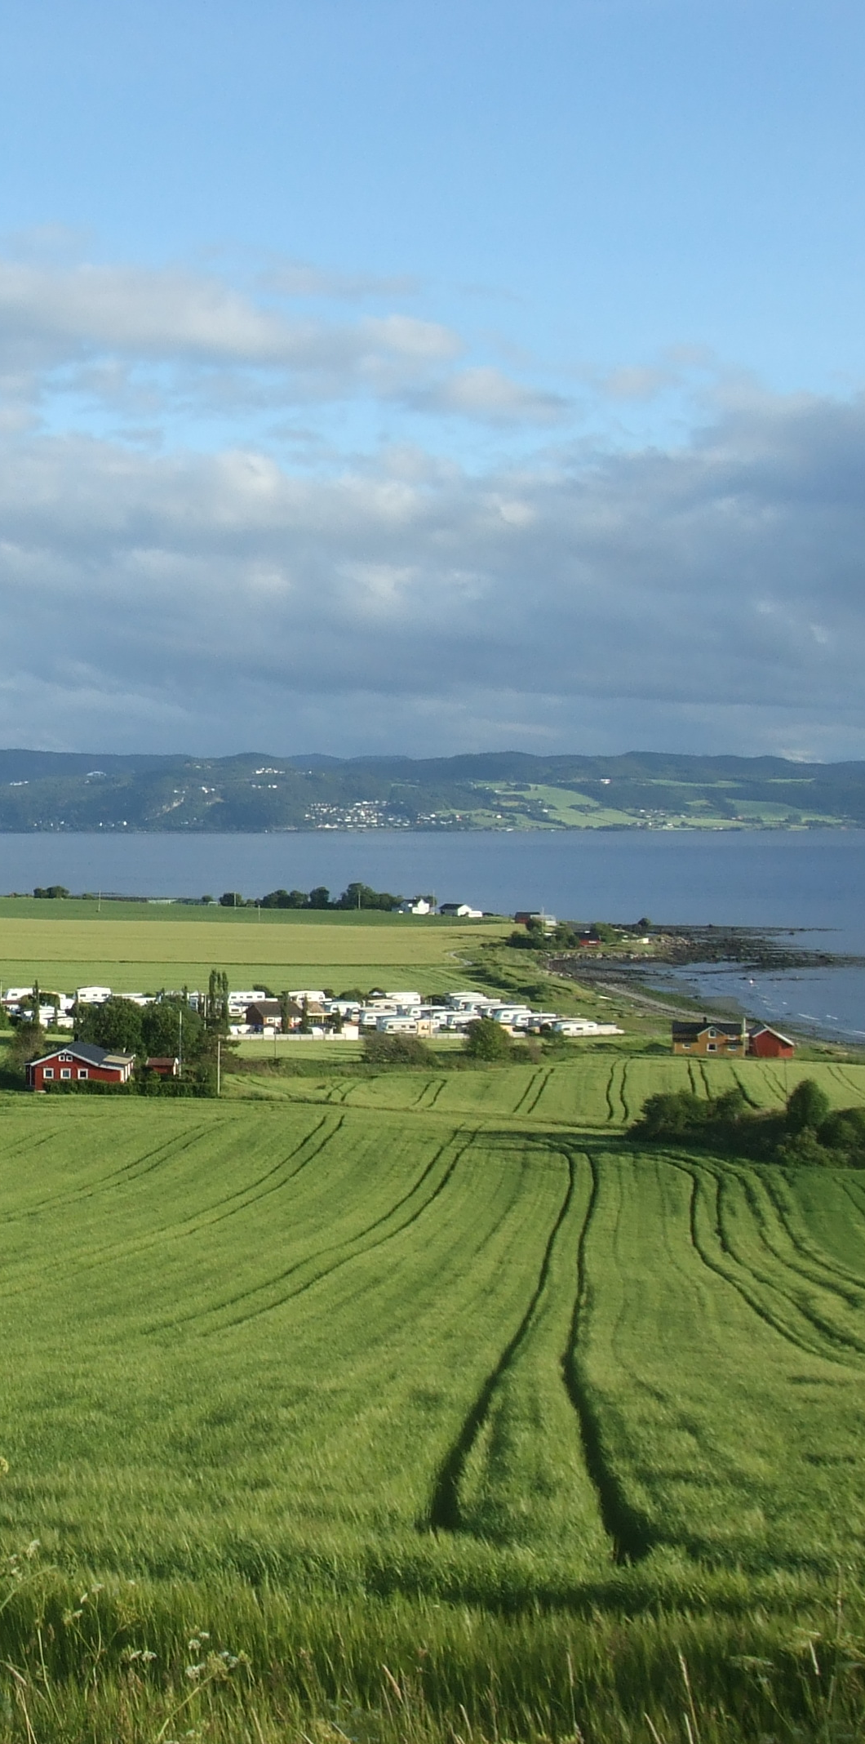
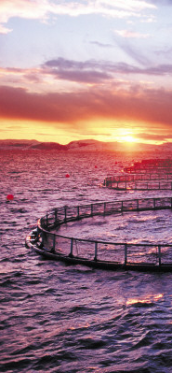
FBA har et særlig ansvar for grunnleggende bio-vitenskapelig forskning og skal generere ny kunnskap for innovativ og bærekraftig blå og grønn vekst.
JPL, NASA
Dagbladet
Regjeringen. no

Slide 5

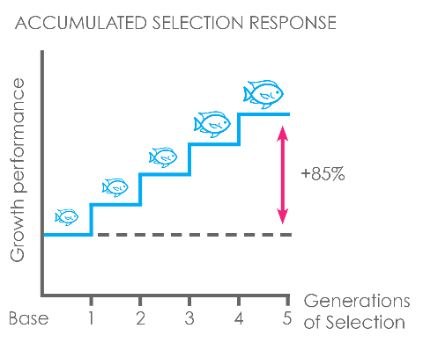

EPIFISH: Innovative Epigenetic Markers for Fish Domestication
ERC Consolidator grant: 2 million €
July 2016 – June 2021
Additional support from NFR through a FRIPRO TOPPFORSK grant (2.8 million NOK)
The ERC aims to “raise the status and visibility of European frontier research and the very best researchers of today and tomorrow”
Fish domestication and selective breeding are critical for sustainable aquaculture
EPIFISH will use a multidisciplinary approach
to investigate the role of epigenetics in domestication
Generations
of selection
Recometa-Veasco & Ponzoni (2010). FAO

Slide 6
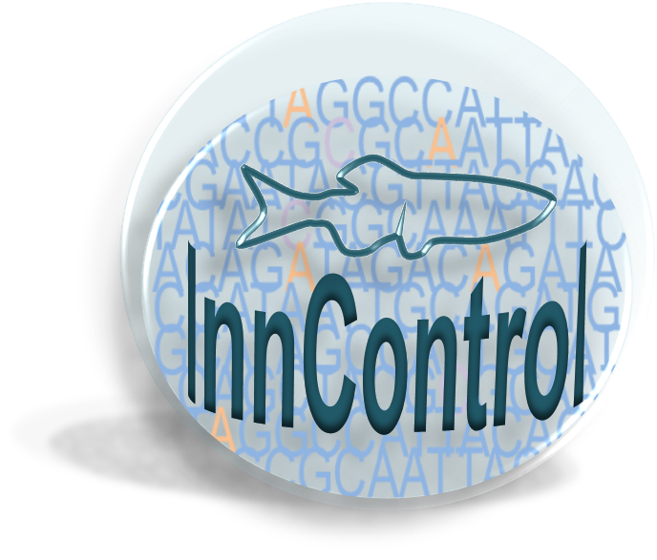

Innate Control of Early Embryonic Development
Basic science (biology) project to investigate mechanisms regulating early development of zebrafish: how the parental instruction is executed at the onset of organism development, and how this information is modulated by environment. The approach combines high-throughput transcriptomics with functional studies of regulatory networks.
Facta
FriPro Toppforsk Programme
Duration: 5 years Apr 01, 2018 – Mar 31, 2023
Budget: 35 M NOK RCN: 25 M + Nord U 10 M
Personnel recruitment (NORD): 2 postdocs + 3 PhD students + research technician
Partners
University of Chicago
University of Copenhagen
National University of Singapore
INRA Rennes
Essential operations at FBA
Deep-seq platform: Sequencing, bioinformatics
Zebrafish facility: Line maintenance and renewal
Developmental genomics lab: Functional studies

Slide 7

29 jan. 2018

Slide 8
FBA skal drive utdanninger som bidrar til innovativ og bærekraftig blå og grønn vekst.
Animal Science
Havbruksdrift og ledelse
PhD Aquatic Bioscience
Dyrepleie
Husdyrfag, velferd og produksjon
Naturforvaltning
Biology
Internasjonal markedsføring
MS Biology and Aquaculture

Slide 9
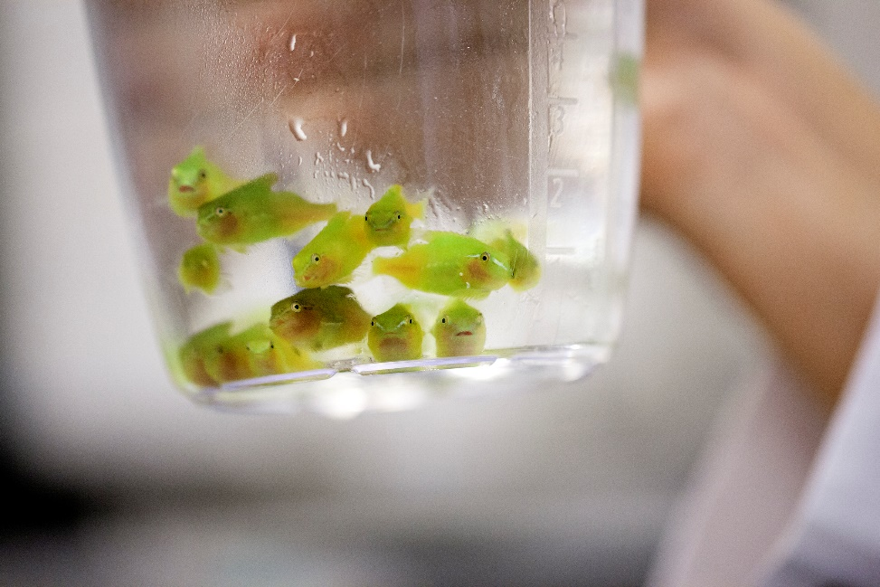
Mulige bidrag fra FBA
Kompetanse
Utdanning
Forskning
Infrastruktur
Virkemidler
Studentutveksling/hospitering og BS og MS-oppgaver
Bidragsprosjekt
Nærings-ph.d.-prosjekt

Slide 10






Totalt ca 25 mill

Slide 11
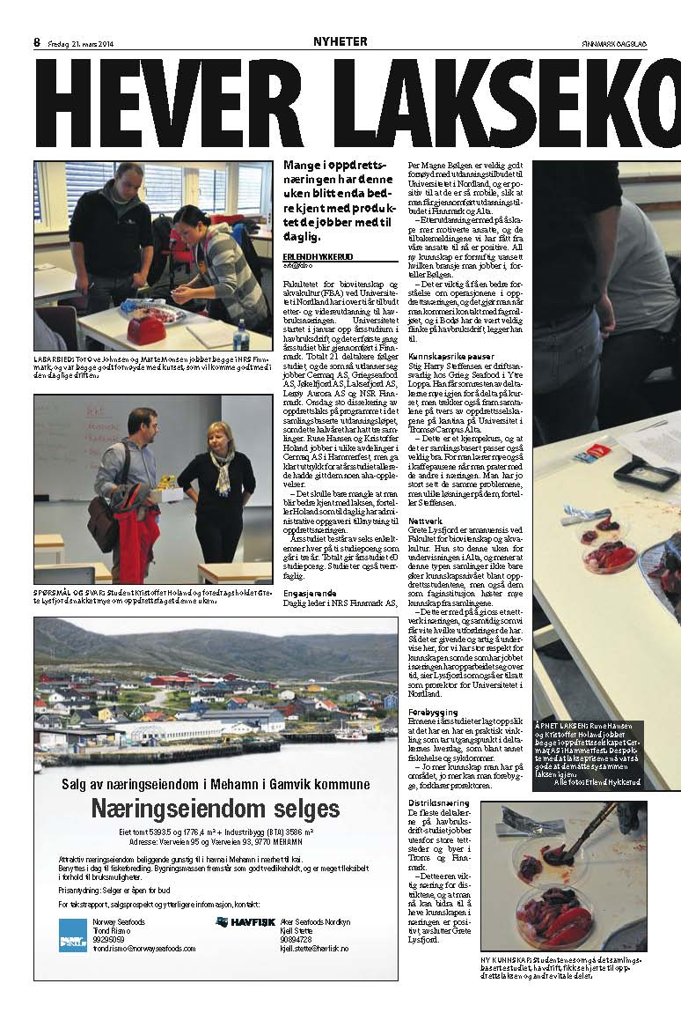
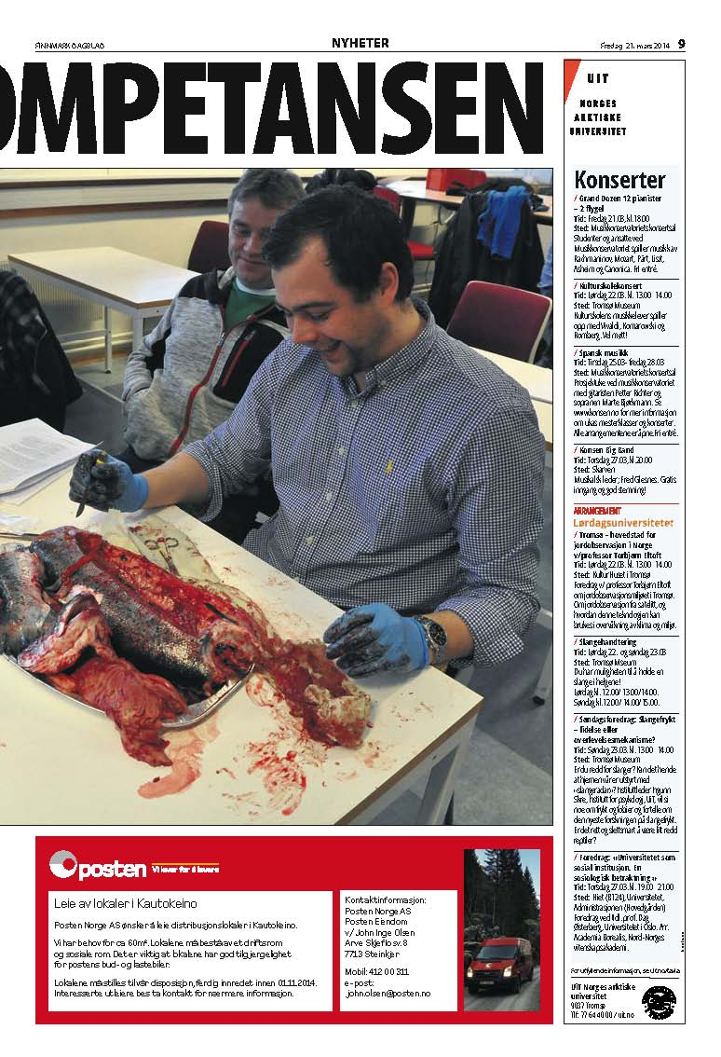
Etter- og videreutdanning (EVU)
Årsstudium i havbruksdrift
  Bodø/Stjørdal (2016-2018)
  Bodø/Stjørdal (2017-2019)
  Bodø/Stjørdal (2018-2020)
Årsstudium i kvalitetsledelse i sjømatproduksjon
  Bodø/Stjørdal (2016-2018)
  Vannkjemi og – behandlingsteknologi
  (2017-2018)
  10 års erfaring og > 15 000 stp.

